Slide 1
COSRX MZ세대
기업문화 활성화 프로그램 제안
RX
RX Your Career — 당신의 커리어를 처방하다
미니컴퍼니C 인사편, 2022.06.27
리뷰 데이터 정리 · 인사이트 도출 · 프로그램 기획
태원섭 최종본

Slide 2
목차
프로젝트 전개 순서 안내
Phase 1. 문제 정의
Phase 2. 원인 분석
01.
급성장 조직의 온보딩 리스크
04.
조사 설계 및 분석 방법
02.
2022 조직문화/HR 트렌드
05.
주요 인사이트 도출
03.
COSRX 신입 이탈 문제 정의
06.
타깃 페르소나 및 경쟁사 분석
Phase 3. 솔루션 설계
Phase 4. 실행 계획
07.
Solution Concept: RX Your Career
11.
성과지표(KPI) 및 측정 계획
08.
Onboarding Journey Map (90일)
12.
실행 로드맵 및 기대효과
09.
Solution ①: RX Onboarding Kit
10.
Solution ②: Open RX 타운홀 미팅
2

Slide 3




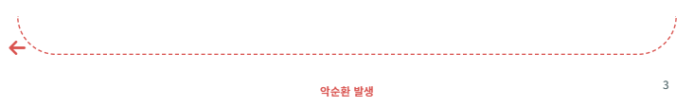
급성장 조직이 겪는 ‘온보딩 리스크’
급성장일수록 신입 온보딩이 조직 성과의 병목이 된다.
1. 신규 채용 급증
2. 적응 실패
3. 조기 이탈
4. 조직 손실 발생
사업 확장에 따라 채용 프로세스가 빨라지고, 입사자 수가 단기간에 증가합니다.
체계적인 온보딩 시스템 부재로 신규 입사자가 조직 문화와 업무에 적응하는 데 어려움을 겪습니다.
기대치와의 불일치, 소속감 부재로 인해 핵심 인재가 1년 내 퇴사하는 비율이 높아집니다.
재채용/재교육 비용이 발생하고, 팀 전체의 생산성과 사기가 저하됩니다.

Slide 4




2022년 조직문화/HR 트렌드 – 키워드 4
2022년은 ‘직원경험(UX처럼 EX)’과 ‘연결감’이 핵심 이슈였습니다.
하이브리드 & 비대면
직원경험(EX)
유연한 근무 환경이 보편화되며, 물리적 거리감을 극복할 새로운 소통 방식과 조직 관리의 필요성이 대두되었습니다.
고객경험(UX)처럼 직원의 모든 여정(채용, 온보딩, 성장, 퇴사)을 체계적으로 설계하고 긍정적 경험을 제공하는 것이 중요해졌습니다.
심리적 안전감
소속감 (Belonging)
구성원이 실패에 대한 두려움 없이 자유롭게 질문하고 의견을 개진할 수 있는 환경이 혁신과 성장의 필수 조건으로 인식되었습니다.
개인이 조직의 일원으로서 존중받고 연결되어 있다는 느낌은 몰입과 유지의 핵심 동력으로, 관계 형성을 위한 의도적 노력이 강조되었습니다.
MiniCompany C. / 2022

Slide 5


Problem Statement: COSRX 신규 입사자 이탈 원인 분석
COSRX의 신입 이탈은 ‘힘든 일’보다 ‘안내 부재·관계 부재’에서 시작된다.
신규 입사자 조기 이탈
역할/우선순위 불명확
질문/소통 채널 부재
성장/피드백 부재
역할/미션의 모호함
관계/소통 채널의 부재
성장/피드백 루프의 부재
"입사 첫 주, R&R 문서도 없이 바로 실무에 투입됐어요. 제가 뭘, 어디까지 해야 하는지 몰라 막막했습니다."
"다들 너무 바빠 보여서 사소한 질문하기가 눈치 보여요. 물어볼 사람이 마땅치 않아서 혼자 끙끙 앓다 실수한 적이 많습니다."
"제가 잘하고 있는지, 뭘 개선해야 하는지 정기적인 피드백이 없어요. 성장에 대한 불안감이 커집니다."
Jobplanet
Jobplanet
Jobplanet
"팀바팀이겠지만, 체계가 없어서 신입이 알아서 일을 찾아야 하는 분위기. 어떤 기준으로 평가받는지도 불명확해요."
"재택근무가 많아지면서 팀원들과 유대감 쌓기가 어려워요. 그냥 일만 하는 기계가 된 것 같은 소외감이 듭니다."
"결과물에 대한 피드백보다는 그냥 '수고했다'로 끝나는 경우가 많아요. 여기서 더 성장할 수 있을지 의문입니다."
Blind
Blind
Blind

Slide 6
Research Design (조사 설계 및 방법)
리뷰 250건을 수기 수집·정리, 코딩·태깅 및 빈도·패턴 분석으로 핵심 이슈를 도출했습니다.
1. 데이터 수집
2. 데이터 항목화
3. 코딩 & 태깅
4. 빈도/패턴 분석
5. 인사이트 도출
잡플래닛 152건
블라인드 98건
리뷰 원문
엑셀 기반 정리
문장 단위 분해
정성 데이터 정량화
주요 키워드
이슈 클러스터 도출
핵심 문제 정의
솔루션 방향성 수립
잡플래닛 리뷰 (152건)
블라인드 리뷰 (98건)
“입사 첫 주에 뭘 해야 할지 몰라 막막했어요. 사수도 바빠 보이고... 눈치만 보다가 시간 다 갔네요.”
“사람들은 다 좋은데, 업무적으로 질문하기가 너무 어려워요. 다들 자기 일 하느라 정신없어 보임.”
“회사는 빠르게 크는데 체계가 없어요. 누가 어떤 일을 하는지, 어디까지 내 역할인지 명확하지 않아 혼란스럽습니다.”
“피드백을 받고 싶은데 요청할 채널이 마땅치 않아요. 내가 잘하고 있는 건지, 방향이 맞는지 모르겠어요.”
“글로벌 브랜드라는 점은 좋은데, 신입 교육이나 온보딩은 거의 방치 수준. 알아서 살아남아야 하는 분위기.”
“경력직은 괜찮을지 몰라도 신입은 힘들어요. 체계적인 가이드가 없어서 우왕좌왕하다가 지치는 구조.”
6

Slide 7


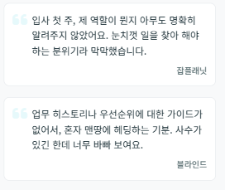
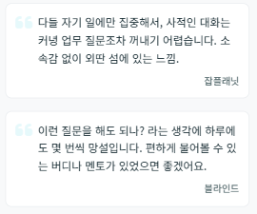
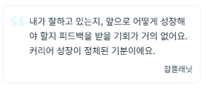
주요 Insight: 신규 입사자 이탈 원인 Top 3
핵심 원인은 ‘힘든 일’이 아닌 초기 가이드 부재와 소외감에서 비롯됩니다.
① Role Clarity 부족
② Belonging 부족
③ 성장/피드백 모호함
무엇을 / 왜 / 어떻게 / 누구와
관계 형성 / 질문 채널 / 심리적 안전감
(부차 원인) 체계적인 성장 경로 부재
입사 첫 주, 제 역할이 뭔지 아무도 명확히 알려주지 않았어요. 눈치껏 일을 찾아 해야 하는 분위기라 막막했습니다. 잡플래닛
내가 잘하고 있는지, 앞으로 어떻게 성장해야 할지 피드백을 받을 기회가 거의 없어요. 커리어 성장이 정체된 기분이에요.잡플래닛
업무 히스토리나 우선순위에 대한 가이드가 없어서, 혼자 맨땅에 헤딩하는 기분. 사수가 있긴 한데 너무 바빠 보여요. 블라인드

Slide 8



MZ 신입사원 타깃 페르소나 정의
MZ세대는 명확한 방향성·수평 소통·실질 성장 루프를 원합니다.
기대 (Expectations)
불안 (Anxieties)
요구 (Needs)
빠른 성장과 실질적인 업무 기여를 통해 역량을 증명하고 싶다.
업무의 우선순위와 방향성이 불명확하여 무엇부터 해야 할지 막막하다.
초기 적응을 돕는 명확하고 구조화된 온보딩 가이드가 필요하다.
글로벌 브랜드 COSRX의 일원으로서 커리어를 빌드업 하고 싶다.
내 역할에 대한 팀의 구체적인 기대 수준을 몰라 불안하다.
직급에 상관없이 자유롭게 질문하고 답변받는 수평적 소통 채널이 필요하다.
내가 사랑하는 브랜드와 함께 성장한다는 자부심을 느끼고 싶다.
피드백이 없어 내가 잘하고 있는지, 어떻게 개선해야 할지 알 수 없다.
나의 성장을 돕는 구체적이고 정기적인 피드백 루프를 원한다.
8

Slide 9
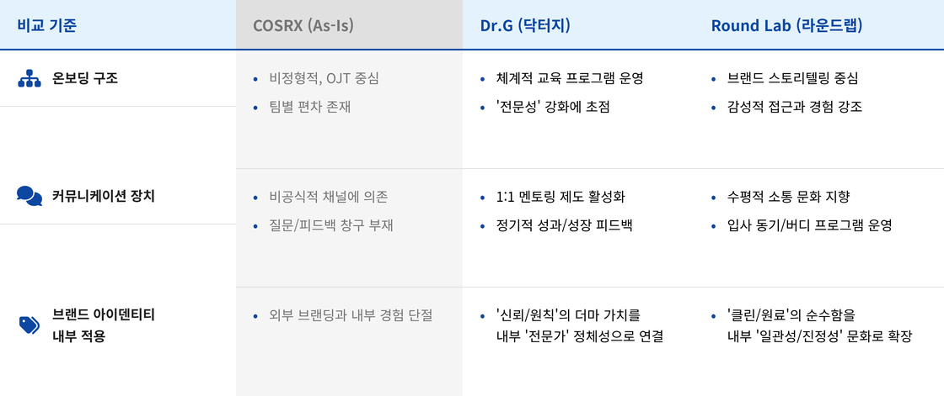
Benchmark Frame: 더마/클린 경쟁사 비교
경쟁사들은 온보딩 구조, 소통 공식화, 브랜드 정체성 내부 적용에 집중합니다.
9

Slide 10
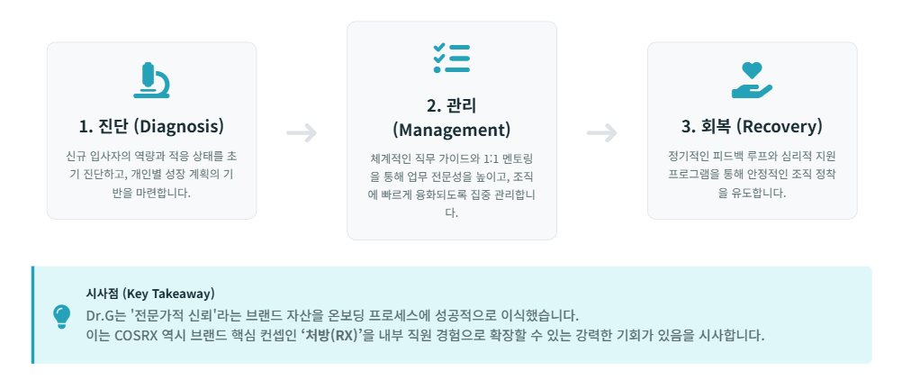
경쟁사 인사이트 ① 닥터지 (Dr.G)
‘더마’ 강점 기반, 전문성 중심의 원칙/소통/온보딩을 강화한다.

Slide 11

경쟁사 인사이트 ② 라운드랩 (Round Lab)
‘클린·원료’ 스토리 일관성을 온보딩/커뮤니케이션에도 확장시킨다.
외부 브랜딩 (External Branding)
내부 문화 & 온보딩 (Internal Culture)
클린 & 원료 중심
명확한 온보딩 가이드
깨끗한 원료 스토리를 통해 브랜드의 진정성 강조
브랜드 철학이 담긴 키트로 신규 입사자의 혼란 최소화
진정 & 투명
투명한 커뮤니케이션
자극적이지 않고 투명한 메시지로 고객과 신뢰 형성
BRANDING
TRANSLATION
외부 메시지와 동일한 '솔직하고 투명한' 소통 문화
일관된 제품 경험
일관된 직원 경험
모든 제품 라인에서 동일한 브랜드 톤앤매너 유지
내/외부 경험의 일치를 통해 구성원의 소속감 증대
시사점 (Implication for COSRX)
외부 브랜딩의 강점('처방')을 내부 온보딩/소통 경험으로 일관되게 확장할 수 있다.

Slide 12





Program Journey Map (Pre-boarding ~ 90일)
온보딩을 ‘처방 프로세스(진단-처방-경과체크)’로 재설계하여, 신규 입사자의 연착륙을 돕습니다.
진단
처방
복약 지도
경과 체크
입사 초기 역할 모호성과 관계 형성의 어려움을 조직의 핵심 문제로 진단합니다.
직무 처방전, 멘토 매칭 등 명확한 가이드와 심리적 안전망을 제공합니다.
온보딩 킷과 가이드를 통해 ‘처방’의 효과적인 활용법을 안내합니다.
정기적 체크인과 타운홀 미팅으로 적응 과정을 지속적으로 확인하고 피드백합니다.
기대 효과: 신규 입사자의 가이드 부재, 관계 단절, 성장 정체 3대 불안 요소 체계적 관리

Slide 13
Program Journey Map: Pre-boarding to 90 Days
온보딩 전부터 입사 후 90일까지, 신규 입사자의 경험을 단계별 솔루션으로 설계합니다.
Pre-boarding
Day 1 ~ Week 1
1 Month
3 Months
입사 전
초기 적응기
업무 몰입기
성과 창출기
환영과 준비
역할 명확화
소통 및 연결
성장 및 기여
· 웰컴가이드 발송
· RX Onboarding Kit 제공
· Open RX 타운홀 참여
· 관계/성과 종합 점검
· 브랜드 핵심 가치 공유
· 직무 처방전(R&R) 설정
· 첫 1:1 피드백 체크인
· 온보딩 경험 회고 및 피드백
· 첫 출근 준비사항 안내
· 멘토/버디 매칭 및 소개
· 팀/협업 부서와 관계 형성
· FAQ/경험 자산 아카이빙

Slide 14
솔루션 상세 ① RX Onboarding Kit
실물 키트로 명확한 가이드, 심리적 안전감, 긍정적 첫인상을 제공합니다.
직무 처방전 (Role Prescription)
멘토 매칭 쿠폰 (Mentor Coupon)
웰컴 가이드 (Welcome Guide)
OO직무 30/60/90일 적응 처방
“이 쿠폰은 ‘질문이 어색한 사람’을 위한
안전한 소통 권리입니다.”
가이드 목차 샘플
증상 (입사 초기 어려움)
COSRX가 해결하는 피부 고민 (Our Mission)
우선순위 혼란 / 질문 루트 부재 / 기대치 불명확
사용 방법
조직도 & 협업지도 (Who's Who)
복용법 (실행 가이드)
정기 체크인: 주 1회 20분 (1개월)
업무 툴 가이드 (Slack, Notion, Mail)
Day 1: 팀 목표/나의 역할 1문장 정리
회의 문화 원칙 (Agenda, Action Items)
익명 질문 창구: 구글 폼을 통해 언제든 질문 가능
용어 사전 (사내 약어, 캠페인 코드)
Week 1: 핵심 업무 3개 + 성공 기준(DoD) 합의
캐주얼 런치/커피: 월 1회 자유로운 대화 시간
첫 2주 적응 체크리스트
Month 1: 산출물 1개 단독 수행 + 피드백 2회
팀원들과 1:1 커피챗 완료
심리적 안전 약속
Month 3: 개선 제안 1건 발표
주요 히스토리 문서 3개 읽기
질문은 평가가 아닌 성장 데이터로만 활용됩니다.
내 업무 관련 슬랙 채널 5개 이상 참여
금기사항
첫 주간 보고서 제출
혼자 끙끙 앓기 / 질문 미루기 / 결론 없는 회의
응급 연락처: 멘토/버디/HR/업무 오너

Slide 15
온보딩 키트 상세: 실제 템플릿 예시
각 아이템은 신규 입사자가 실제로 마주할 구체적인 가이드와 문구를 담고 있습니다.
직무 처방전 (Role Prescription)
멘토 매칭 쿠폰 (Mentor Coupon)
웰컴 가이드 (Welcome Guide)
처방명
핵심 목차 샘플
"OO직무 30/60/90일 적응 처방"
권리 선언
COSRX가 해결하는 피부 고민 (브랜드 1-Pager)
증상 (입사 초기 흔한 어려움)
“이 쿠폰은 ‘질문이 어색한 사람’을 위한 권리입니다.”
누가 무엇을 담당하나요? (조직도/협업지도)
우선순위 혼란 / 질문 루트 부재 / 기대치 불명확
사용 방법
업무 툴 사용법 (Slack, Notion, Email 규칙)
복용법 (실행 가이드)
체크인: 주 1회 20분 정기 미팅 (입사 첫 1개월)
효율적인 회의 문화 (아젠다/결론/액션아이템)
질문 채널: 대면 소통 또는 익명 질문 구글 폼 활용
우리만 아는 용어 사전 (사내 약어, 캠페인명)
Day1: 팀 목표/나의 역할 1문장 정리
Week1: 핵심 업무 3개 + 성공 기준(DoD) 합의
대화 주제: 업무 질문, 조직문화, 커리어 고민 등 무엇이든 가능
이것만은 꼭! 첫 2주 체크리스트
Month1: 산출물 1개 단독 수행 + 피드백 2회
Month3: 개선 제안 1건 발표
금기사항
심리적 안전 약속
"모든 질문은 성장을 위한 데이터로만 활용되며, 절대 평가의 대상이 되지 않습니다."
혼자 끙끙 앓기 / 질문 미루기 / 회의만 하고 결론 없는 상태
응급 연락처
멘토 / 버디 / HR / 업무 오너

